Slide 1
OurBudgets

Slide 2
開発環境
プログラム開発ソフト
Microsoft Visual Studio
使用言語
C#
UI開発
Xaml
Version管理
Github

Slide 3
UML
ユーザーモデル図
Use Case Diagram
Class Diagram

Slide 4
ユーザーモデル
家計簿管理
・収支情報の管理
→収入、支出情報の集積、分類、分析
→将来的には複数の金種（口座、カード、電子マネー）の管理
グラフなどで明示化
server
user

Slide 5
Sequence Diagram
User
Server
収支情報の記録時
記録したい支出または収入情報の入力
記録する支出又は収入情報
送信された支出又は収入情報の記録

Slide 6
Sequence Diagram
User
Server
収支情報の要求時
取得したい支出と収入情報の期間と表示形式の入力
支出と収入情報の要求
期間内の支出と収入それぞれの合計を算出
Serverが算出した支出と収入情報
支出と収入情報から要求された出力を表示

Slide 7
Communication Diagram
収支情報の要求時
1.収支情報の要求
User
Server
6.収支情報
2.収支情報作成要求
5.収支情報作成要求
UserBudget
3.1.収入情報の要求
3.2.支出情報の要求
4.1.収入情報
4.2.支出情報
UserIncome
UserExpense

Slide 8
Communication Diagram
支出情報の記録時
1.記録する支出情報
User
Server
2.支出情報記録要求
UserBudget
3.支出情報の記録
UserIncome
UserExpense

Slide 9
Communication Diagram
収入情報の記録時
1.記録する収入情報
User
Server
2.収入情報記録要求
UserBudget
3.収入情報の記録
UserIncome
UserExpense

Slide 10
Use Case Diagram
・収支情報の管理
→収入、支出情報の集積、分類、分析
・将来的には収入、支出の種類ごとの表示ができるように
・将来的にはプログラム内のサーバのシミュレートではなく実際のサーバでデータ管理する
収支情報の表示
・収支の表示区間
→1W、１M、１Y
・収入の合計
・支出の合計
・グラフ
・収支
server
user
収入情報の入力
支出情報の入力
・金額
・収入元
・収入種類
・日付
・金額
・支出先
・支出種類
・日付

Slide 11
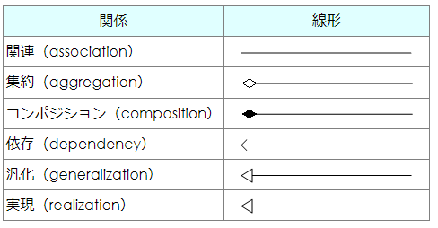
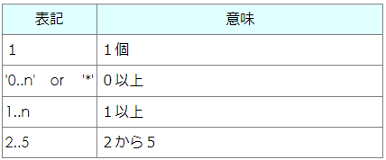
Class Diagram
リクエストされた情報のみを通信しそれ以外の秘匿する
OurBudgets
アクセス修飾子
+ Today : string
+:public
-:private
#:protected
~:package
1
+ main()
1
1…*
1
User
Server
- UserId : string
- UserName : string
クラス同士の関係
+ SetIncome(userid : string, income : int, kind : string, date : string, source : string)
+ SetExpense(userid : string, expense : int, kind : string, date : string, payee : string)
+ GetBudget(time : char, result : char) : int
+ SendUserBudget(userid : string, time : char)
+ RecieveUserIncome(userid : string, income : int, kind : string, date : string, source : string)
+ RecieveUserExpense(userid : string, expense : int, kind : string, date : string, payee : string)
1
0…*
UserBudget
- UserId : string
- UserName : string
多重度
+ SetUserIncome(income : int, kind : string, date : string, source : string)
+ SetUserExpense(expense : int, kind : string, date : string, payee : string)
+ LoadBudget(time : char)
0…*
1
1
0…*
UserIncome
UserExpense
string UserId
string UserName
string Kind
string Date
string source
string payee
int Income
int Expense
char Time
char Result
- IncomeDate
- IncomeValue
- IncomeKind
- IncomeSource
- ExpenseValue
- ExpenseKind
- ExpenseDate
- ExpensePayee
+ UserIncome(income : int, kind : string, date : string, source : string)
+ GetIncome(time : char)
+ UserExpense(expense : int, kind : string, date : string, payee : string)
+ GetExpense(time : char)
クラス図の書き方：https://www.itsenka.com/contents/development/uml/class.html

Slide 12
C#
Get,set
https://it-rpa.hatenablog.com/entry/C_%E3%83%97%E3%83%AD%E3%83%91%E3%83%86%E3%82%A3_Set_Get

Slide 13
Microsoft Visual Studio

Slide 14
GitHub
復習サイト
https://backlog.com/ja/git-tutorial/
Gitコマンド
https://zenn.dev/zmb/articles/054ba4189244a5

Slide 15
Git開発
master_ver1
dev1_ver1
man_ver1
dev1_ver2
man_ver2
master_ver2

Slide 16
SourceTree
BitBucketアカウントが必要（ないなら作成が必須）
インストール手順
https://sukkiri.jp/technologies/devtools/git/sourcetree_win.html
使い方
https://tracpath.com/bootcamp/learning_git_sourcetree.html

Slide 17
拡張予定
収入、支出の種類ごとの表示ができるようにする
プログラム内のサーバのシミュレートではなく 実際のサーバでデータ管理する
Windows UIでのバージョンの作成
Xamlでの運用が可能

Slide 18
Version
Version0.1.0.0
Version0.2.0.0
スライドセクションの追加、既定の英字入力フォントの変更、開発環境の追加、
バージョン情報の追加、UMLのリスト化、Microsoft Visual Studioの追加、Githubの追加、SourceTreeの追加、拡張予定の追加、Git開発図の追加
Version0.3.0.0
綴り（Xaml）の修正、Gitコマンドの追加、拡張予定の追加、C#の追加、
Use Case Diagram の修正、Class Diagramの修正

Slide 19
Version
Version0.4.0.0
Communication Diagramの追加、Sequence Diagramの追加、Class Diagramに関連を追加

Slide 20
Next Version
各クラス内での処理のフローチャート化

